Slide 1


Slide 2

5.1 函数概述
5.2 函数原型
5.3 全局变量与局部变量
5.4 函数调用机制
5.5 静态局部变量
5.6 递归函数
5.7 内联函数
5.8 重载函数
5.9 默认参数的函数

Slide 3

理解什么是函数：过程模块
区分函数声明与定义
了解数学函数：数学库函数
掌握全局和局部变量的用法
了解递归函数

Slide 4

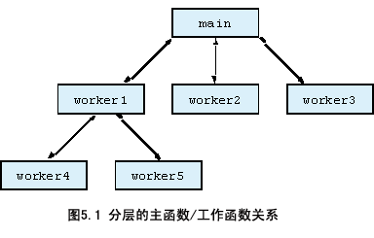
老板（主调函数或主函数）命令（传递参数）一个工人（被调函数或工作函数）去执行一个任务，当任务完成时就回来报告（返回）。

Slide 5

功能
-对程序进行模块化处理
-函数内部定义的变量都是局部变量
-参数是一个函数调用另一个函数时所传递的数据信息
-参数是函数的局部数据
函数的好处
-分而治之的方法是程序的开发更易管理
-软件的可重用性
-避免代码重复

Slide 6

函数定义格式
返回值类型 函数名称（参数列表）
{
语句序列
}
-函数名称：有效的标识符
-返回值类型：返回给调用者一个结果，该结果的数据类型（默认为int）
-void类型表明该函数不返回任何结果
-参数列表：用逗号隔开的列表
-函数声明：符合此函数定义的头部描述(除去花括号部分),称为函数声明
-函数原型：函数纳入类型检查是得益于函数原型的规范,函数原型要求函数声明与函数定义的头部一致

Slide 7

-函数声明
-函数调用
-函数定义
int maximum(int x,int y,int z); //函数声明或函数原型
int main()
{
int a=100, b=150,c=80;
int d=maximum(a,b,c); //函数调用之前必须出现过函数声明
printf(“%d\n”,d);
}
int maximum(int x,int y,int z) //函数定义
{
if(x>y) return x>z?x:z;
else return y>z?y:z;
}
运行结果：
150
返回一个int值
定义了3个参数
将a,b,c传给对应参数x,y,z

Slide 8

头文件
- 包含函数声明的函数库
<stdlib.h> ,<math.h>,etc
- 导入头文件用编译指令 #include<文件名>
#include<math.h>
自定义头文件
自己创建一个文件，包含若干函数声明
保存为 filename.h
在使用该文件处 #include “filename.h”

Slide 9

全局变量：变量在整个程序中都可读可写,它在函数的外部,先于函数声明或定义
局部变量：变量只在一个函数内可读可写
例如:
int main()
{
int m=n; //错:n无定义
//...
}
int n; //全局变量
void func()
{
int s; //局部变量
n=s; //ok:访问全局变量
//...
}

Slide 10

调用时, 主调函数将实际参数传递(拷贝)给被调函数的形式参数(保护现场,实际参数值不改变)
主调函数将控制权交给被调函数,使其开始工作(主调函数工作被挂起)
被调函数中的形式参数属于局部变量,可任意改变
被调函数工作完成后返回函数值,同时控制权交还给主调函数
int maxium (int a,int b,int c)
{
return (a>b)?(a>c:a:c):(b>c?b:c);
}
int main()
{
int x=3,y=5,z=12;
int d = maxium(x，y，z);
printf(“the maximum is %d\n”, d);
printf(“%d,%d,%d\n”,x,y,z); // x,y,z的值没变
}

Slide 11

static 关键字标记局部变量
静态局部变量存放在内存的全局数据区
静态局部变量的用途

Slide 12

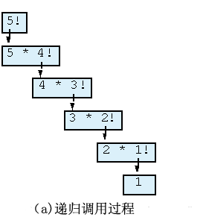
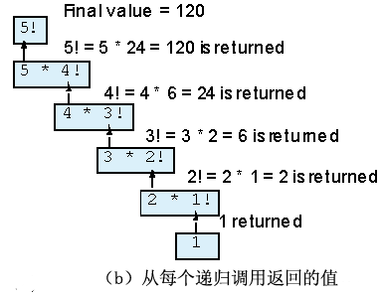
例子：factorials
5！ = 5 * 4 * 3 * 2 * 1
式子变形：
  5! = 5 * 4!
  4! = 4 * 3! ……

Slide 13

Fibonacci序列：0,1,1,2,3,5,8
每个数是前两个数之和
fib(n) = fib(n -1) + fib(n-2)
fibonacci函数的代码
Long fibonacci(long n)
{
if(n ==0 || n==1)
return n;
else
return fibonacci(n-1) + fibonacci(n-2)
}
f( 3 )
return
f( 2 )
+
f( 1 )
return
f( 1 )
+
f( 0 )
return 1
return 1
return 0

Slide 14

内联函数的需要性
解决办法
先声明后调用
内联函数的函数体限制

Slide 15

重载的需要性
匹配重载函数的顺序
重载函数的内部实现

Slide 16

默认参数的目的
默认参数的声明
默认参数的顺序规定
默认参数与函数重载
默认值的限定

